Slide 1
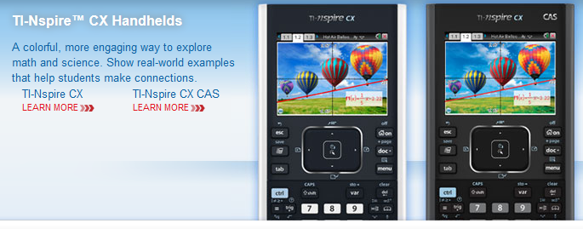
Nspire 3.6 OS

